Slide 1



TECNOLÓGICO NACIONAL DE MÉXICO
UNIDAD ACADÉMICA VENUSTIANO CARRANZA
“INGENIERÍA EN SISTEMAS COMPUTACIONALES”
LENGUAJES Y AUTOMATAS 1
ACTIVIDAD
ACTIVIDAD 3.3 –EJERCICIOS
PRESENTA
SEMESTRE | SEXTO
NOMBRE DEL ALUMNO | MATRICULA
Rafael Aquino Villanueva | 231260073
DOCENTE
ING. FRANCISCO JAVIER MINGO VELAZQUEZ
31 DE ENERO DE 2026 VENUSTIANO CARRANZA, CHIAPAS

Slide 2
Introducción
La teoría de autómatas es una de las bases de la computación teórica, ya que permite estudiar cómo las máquinas pueden reconocer y procesar lenguajes formales mediante estructuras matemáticas. se trabajan diferentes ejercicios relacionados con autómatas finitos deterministas (AFD), autómatas finitos no deterministas (AFND) y expresiones regulares y el proceso de minimización de autómatas
A través de la construcción de distintos autómatas y la simulación de cadenas, se busca comprender cómo funcionan estos modelos y cómo pueden utilizarse para reconocer patrones dentro de un lenguaje formal.

Slide 3
Objetivo
Aplicando estos conceptos de la teoría de autómatas mediante la construcción y simulación de autómatas finitos deterministas, autómatas finitos no deterministas,expresiones regulares y el proceso de minimización de autómatas, con el fin de comprender cómo se reconocen y procesan cadenas dentro de un lenguaje formal.

Slide 4
justificacion
La realización de esta actividad permite reforzar los conocimientos adquiridos Mediante el desarrollo de ejercicios prácticos en jflap y es posible comprender de manera más clara cómo se construyen los estados, las transiciones y los procesos de simulación de un autómata. el reconocimiento de patrones en distintos sistemas computacionales. Por ello, la práctica resulta importante para fortalecer las habilidades de análisis lógico.

Slide 5
Construcción de AFD
La construcción del autómata se realizó siguiendo una secuencia de pasos. En primer lugar, se utilizó la herramienta Create State para agregar los estados requeridos, señalando el estado inicial y los estados de aceptación. Posteriormente, mediante la opción Create Transition, se definieron las transiciones correspondientes entre los estados con base en los símbolos del alfabeto. Por último, con la opción Input / Step by State, se simuló el comportamiento del autómata para comprobar su funcionamiento y verificar que el AFD reconoce correctamente el lenguaje establecido.

Slide 6
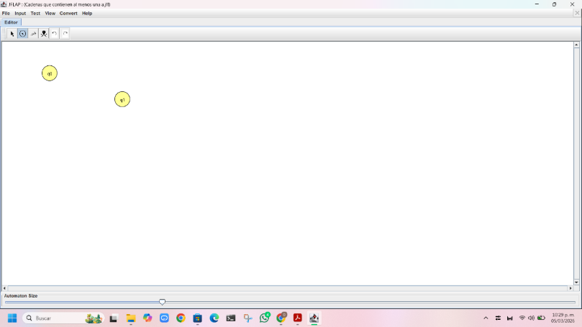
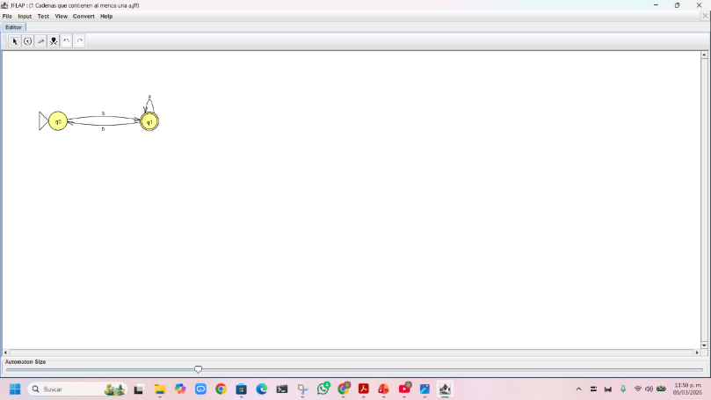
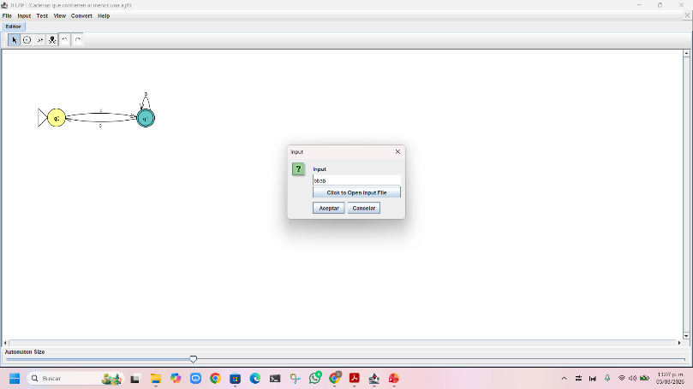
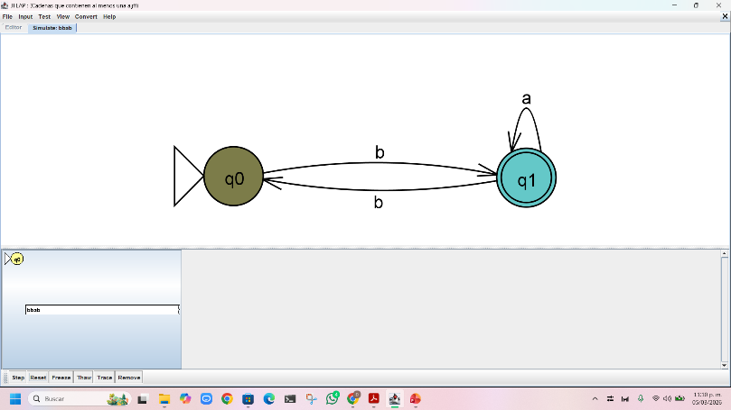
Ejercicio 1
Paso 1: creación de estados
Paso 2: autómata final
Paso 3: definición de transiciones Cadena usada: bbab
Paso 4: Resultado de la simulación

Slide 7
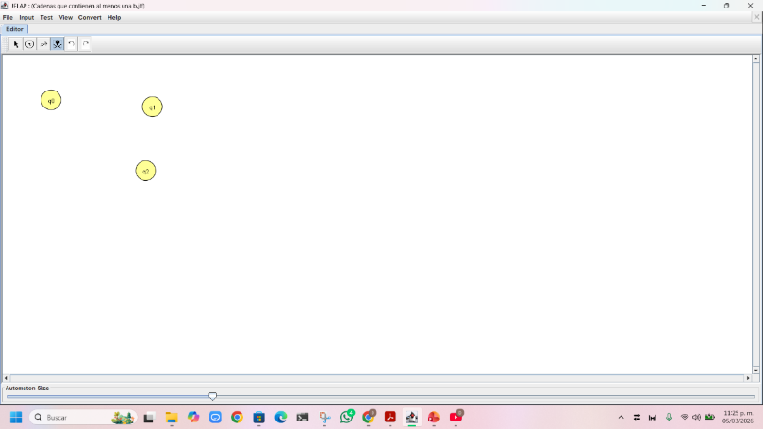
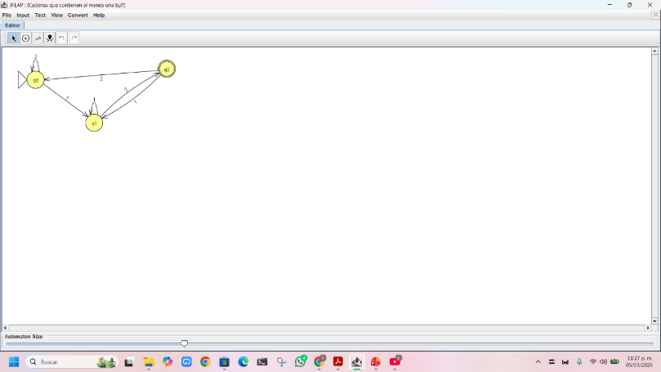
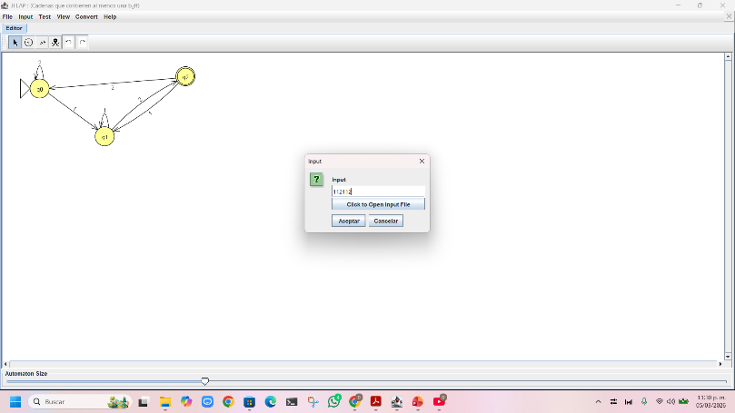
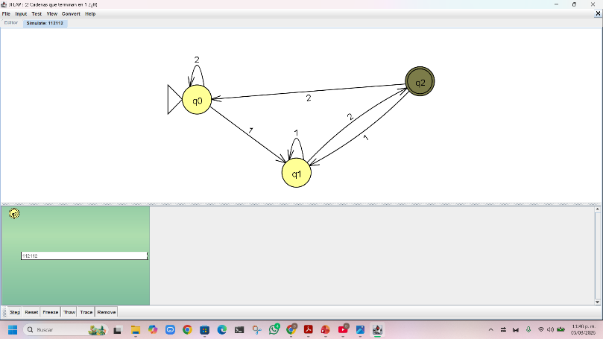
Ejercicio 2
Paso 1: creación de estados
Paso 2: autómata final
Paso 3: definición de transiciones Cadena usada: 11211
Paso 4: Resultado de la simulación

Slide 8
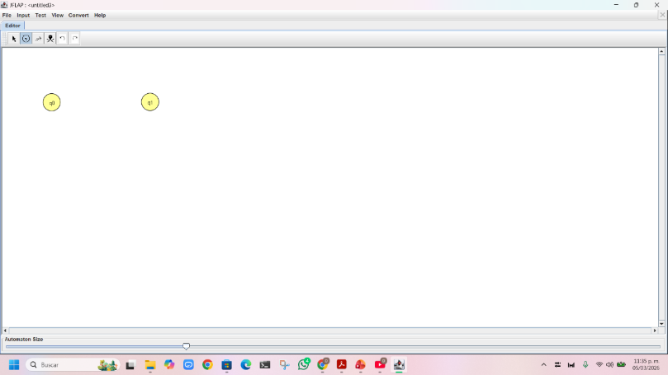
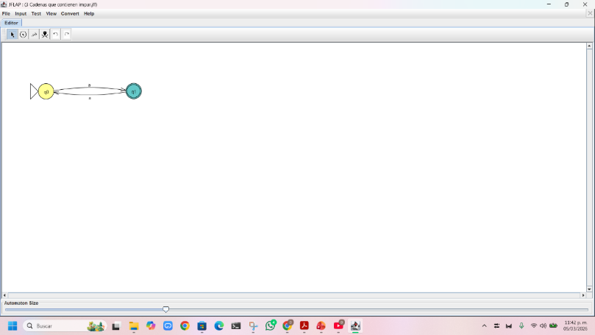
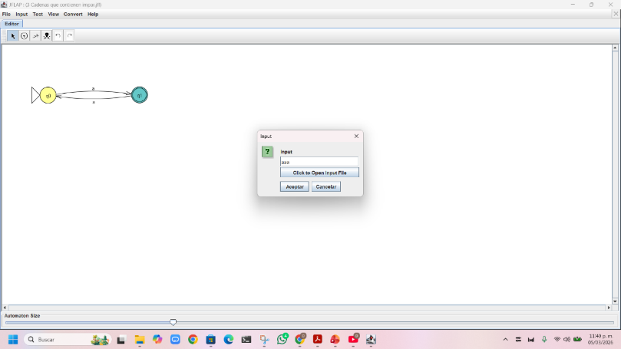
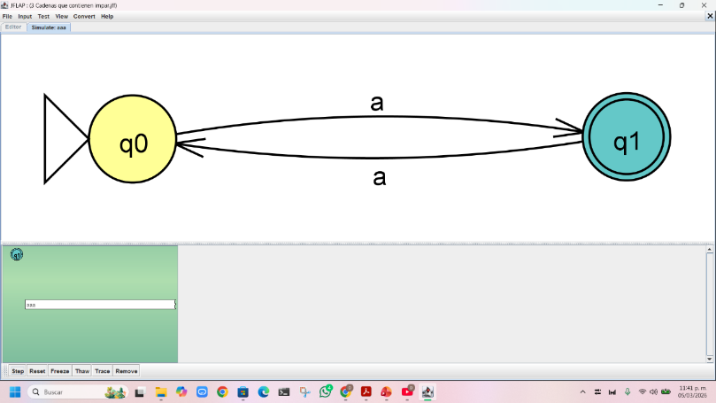
Ejercicio 3
Paso 1: creación de estados
Paso 2: autómata final
Paso 3: definición de transiciones Cadena usada: aaa
Paso 4: Resultado de la simulación

Slide 9
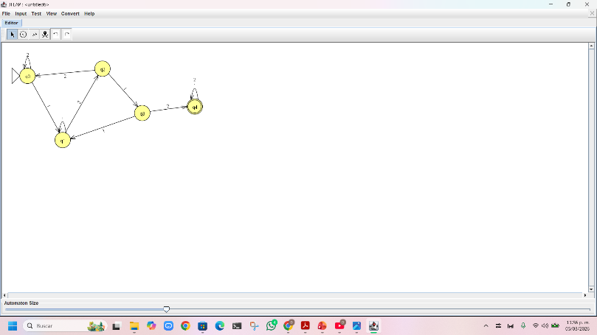
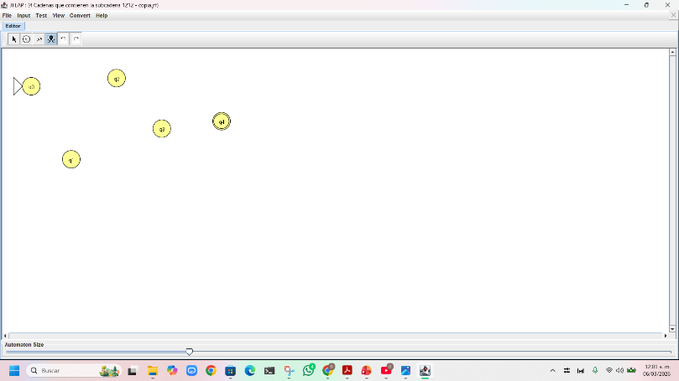


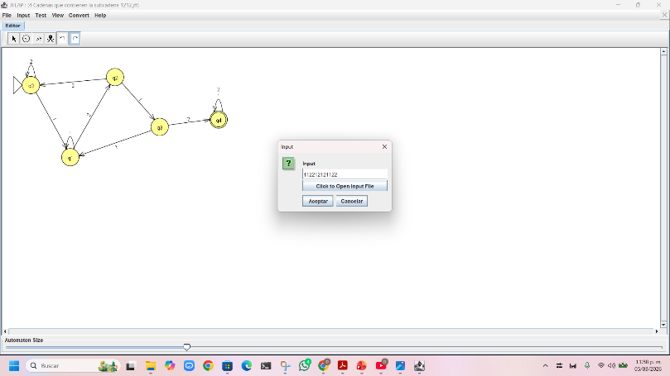
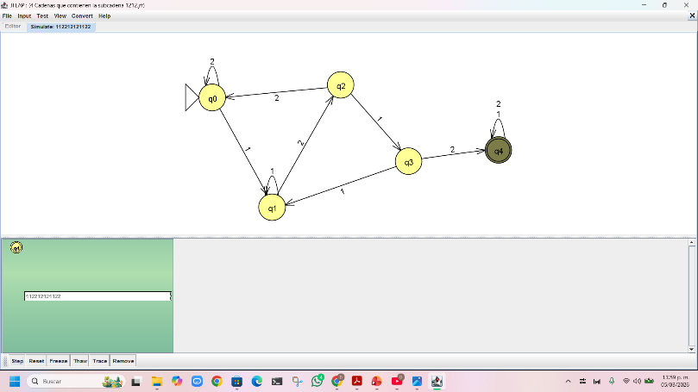
Ejercicio 4
Paso 3: definición de transiciones Cadena usada: 112212121122
Paso 4: Resultado de la simulación

Slide 10
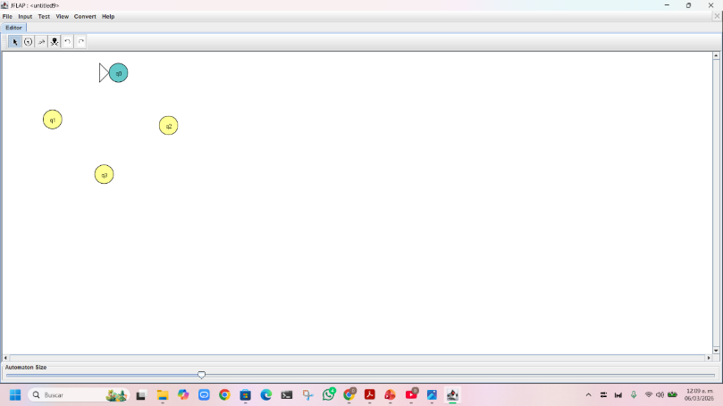
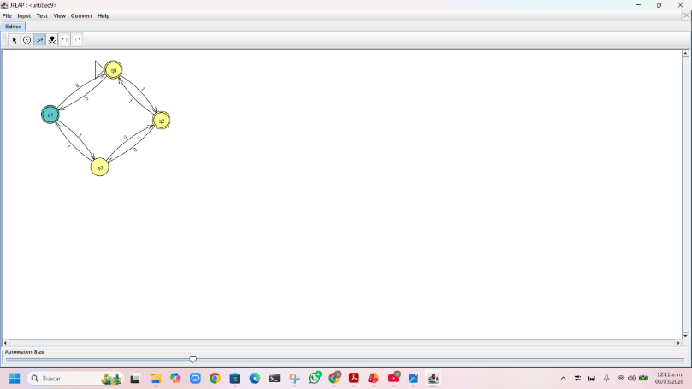
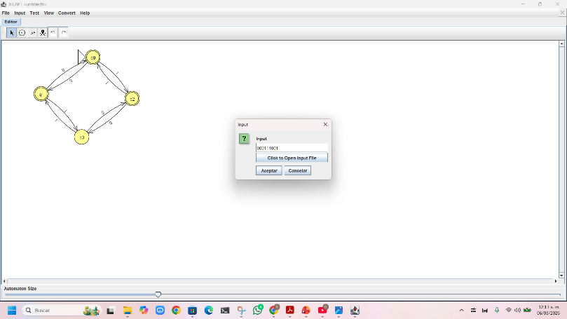
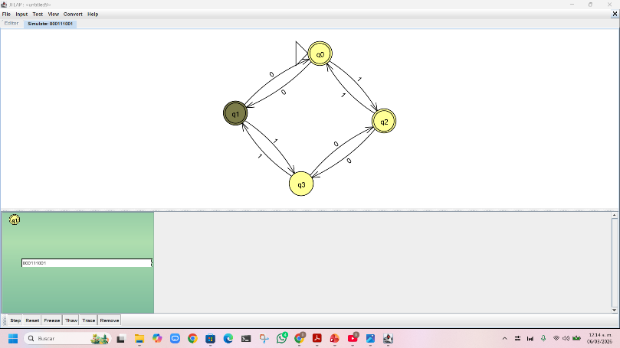

Ejercicio 5
Paso 3: definición de transiciones Cadena usada: 000111001

Slide 11
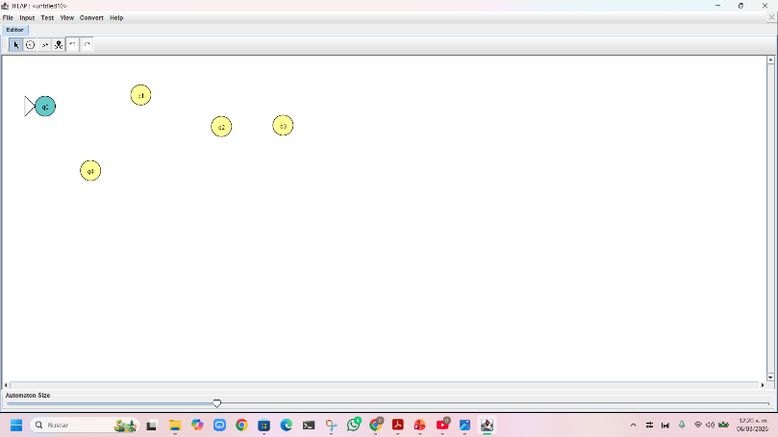
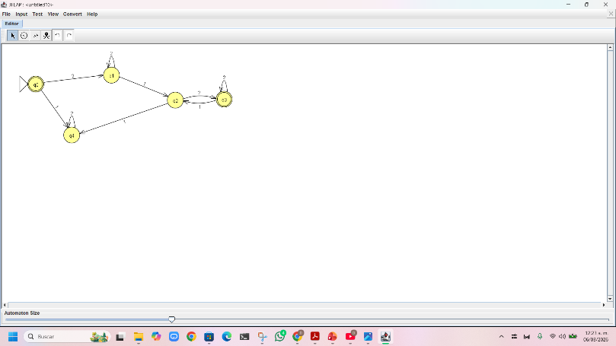
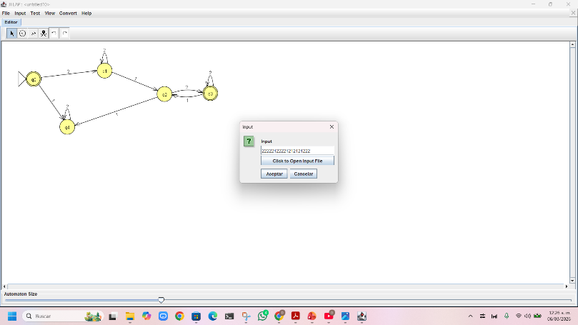
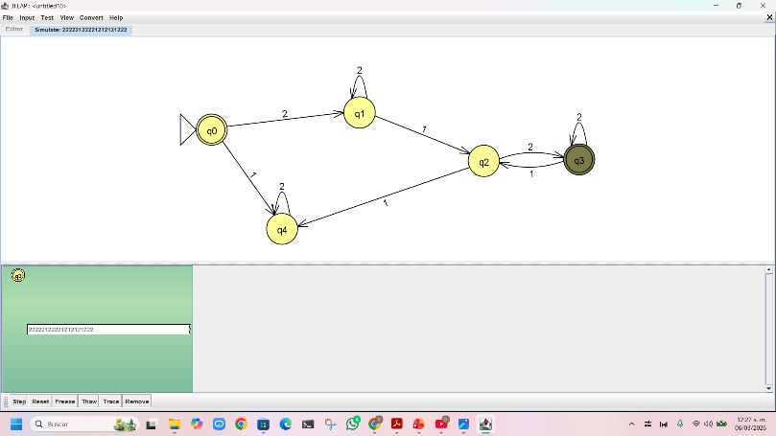
Ejercicio 6
Paso 3: definición de transiciones Cadena usada: 2222212222121212122211

Slide 12
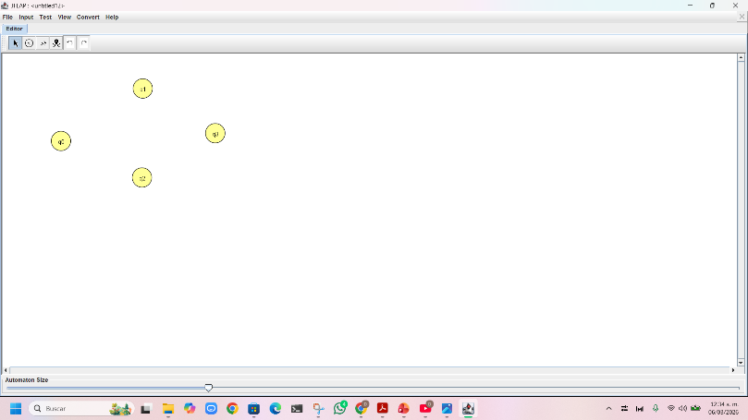
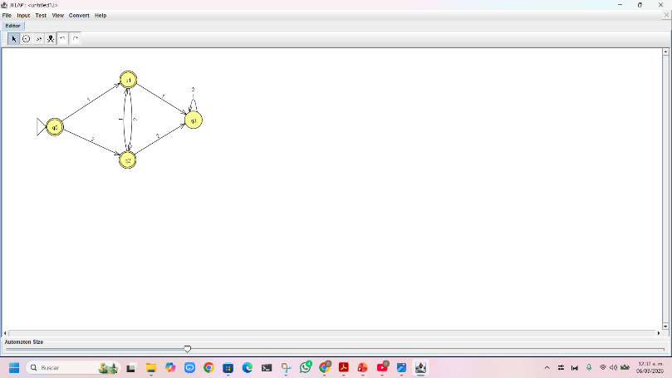
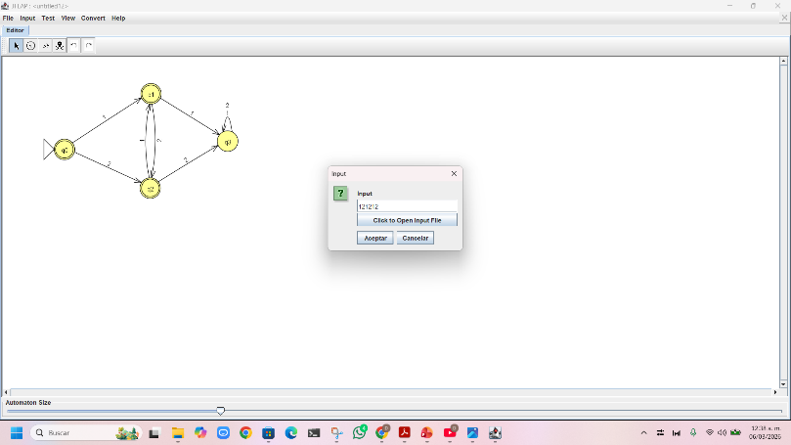
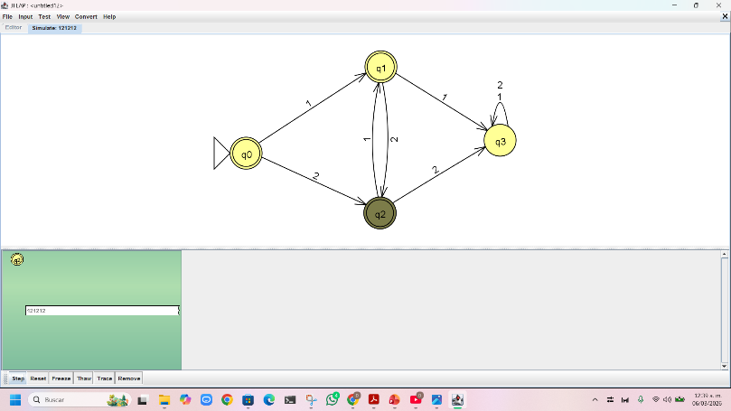
Ejercicio 7
Paso 3: definición de transiciones Cadena usada: 121212

Slide 13
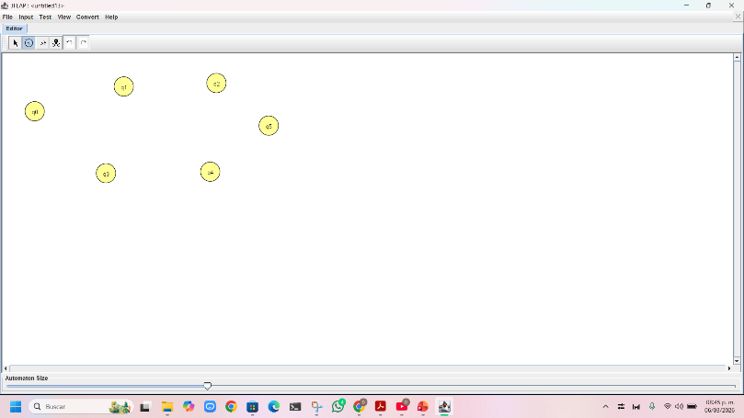
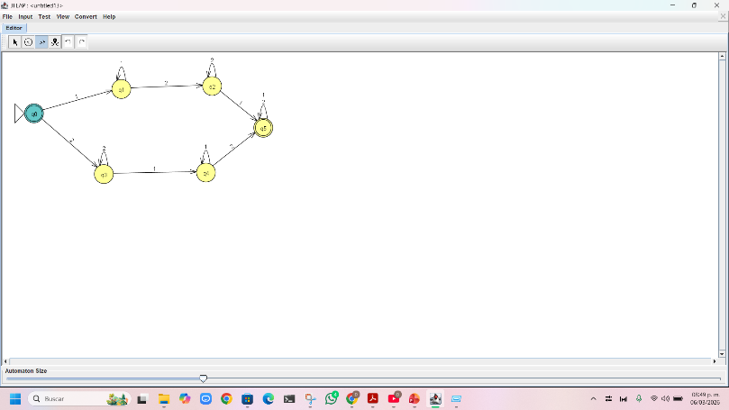
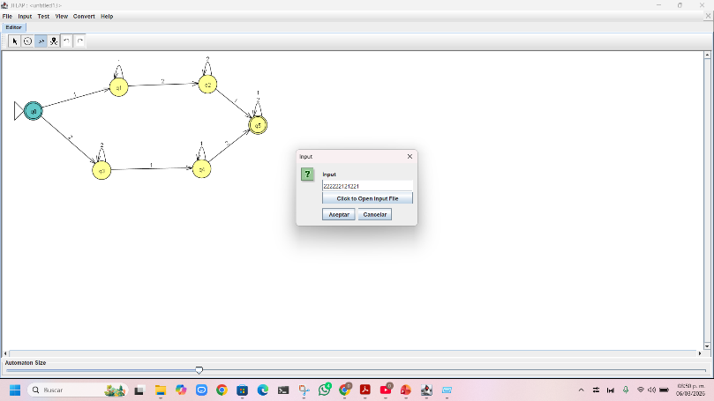
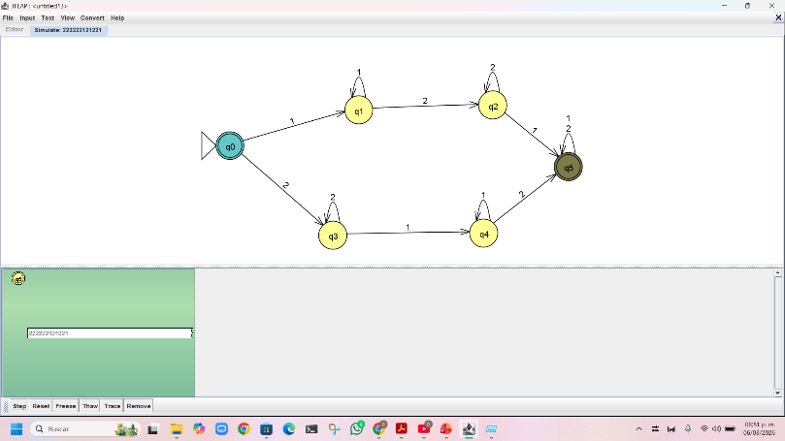
Ejercicio 8
Paso 3: definición de transiciones Cadena usada: 222222121221

Slide 14
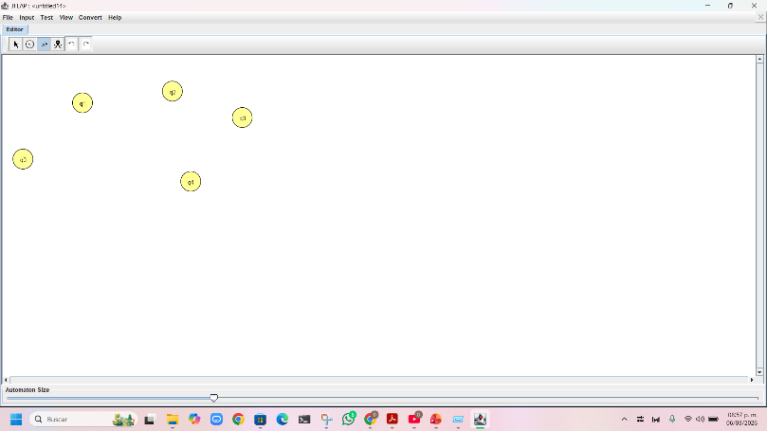
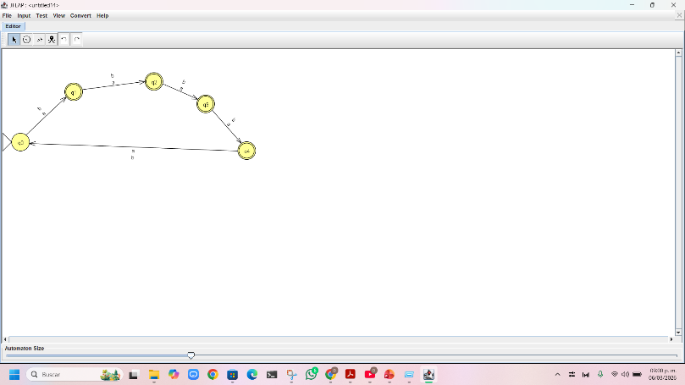
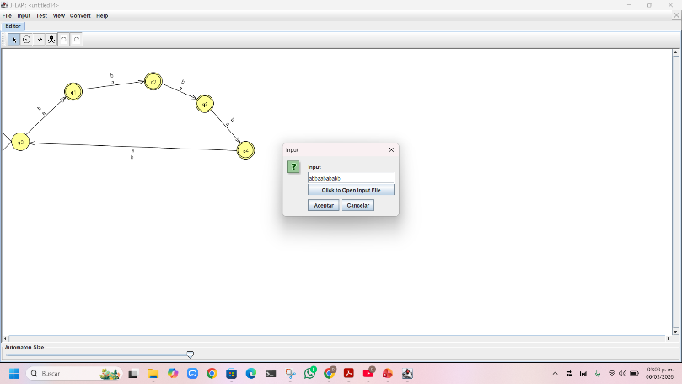
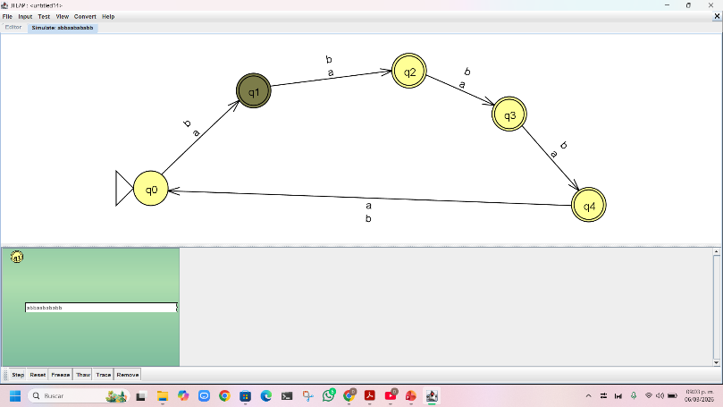
Ejercicio 9
Paso 3: definición de transiciones Cadena usada: abbaabababb

Slide 15
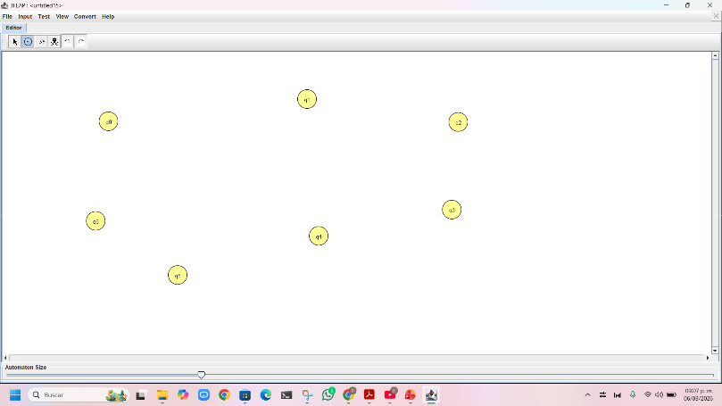
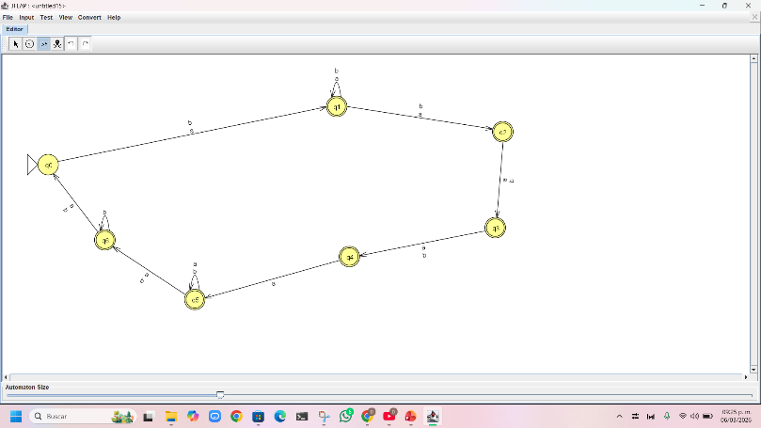
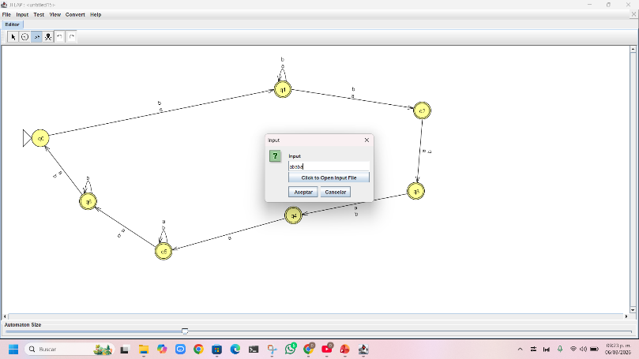
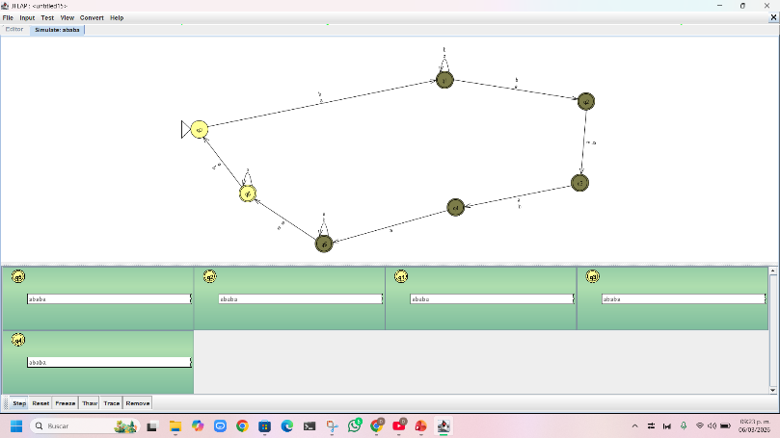
Ejercicio 10
Paso 3: definición de transiciones Cadena usada: ababa

Slide 16
Construcción de AFND
La construcción del autómata se realizó siguiendo una secuencia de pasos Primero se crearon los estados mediante Create State, definiendo el estado inicial y los estados de aceptación. Después se establecieron las transiciones con Create Transition según los símbolos del alfabeto. Al tratarse de un AFND, pueden existir múltiples transiciones para un mismo símbolo. Finalmente, se verificó el funcionamiento del autómata utilizando Input /Step by State y posteriormente Input / Fast Run para probar diferentes cadenas.

Slide 17
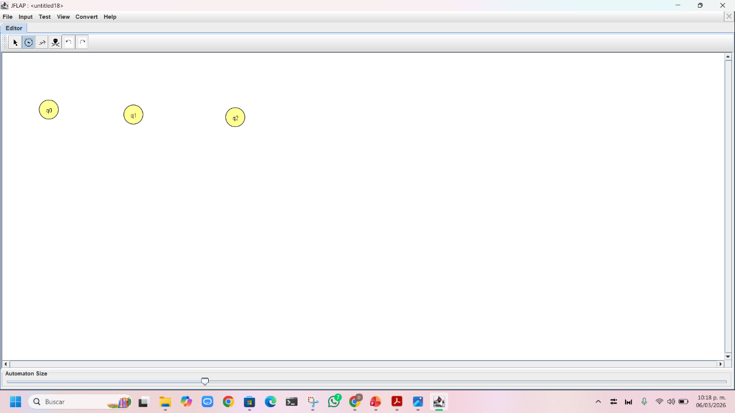
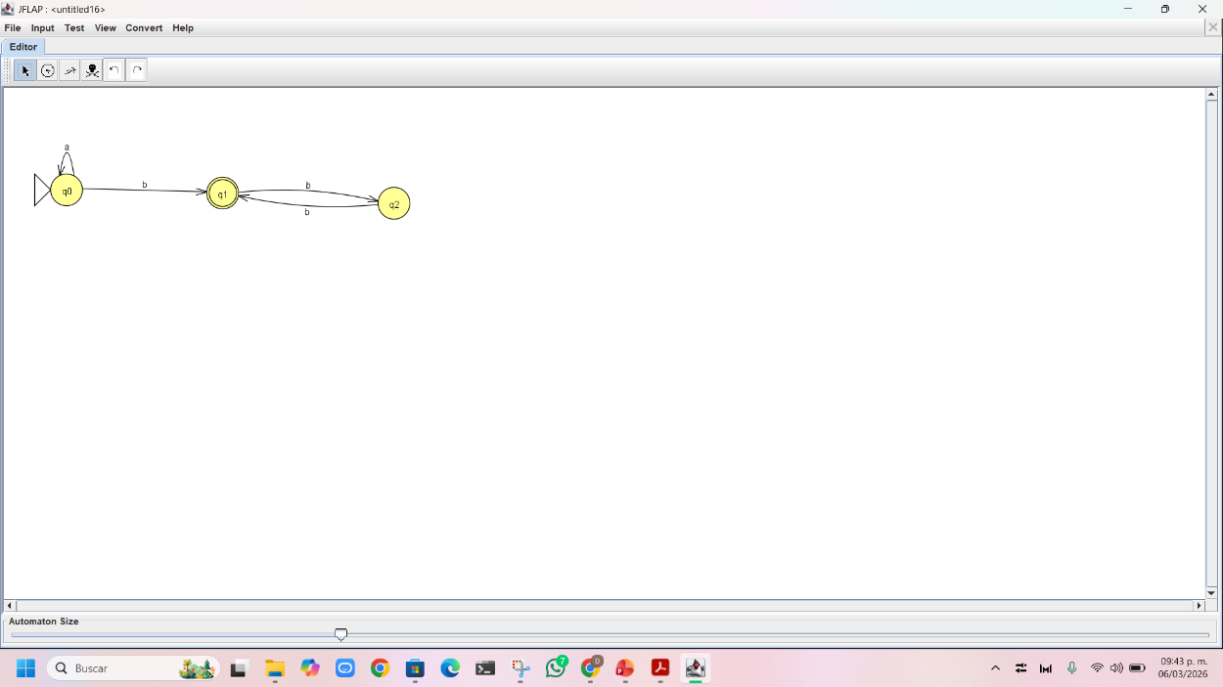
Ejercicio 1
Paso 1: creación de estados
Paso 2: autómata final

Slide 18
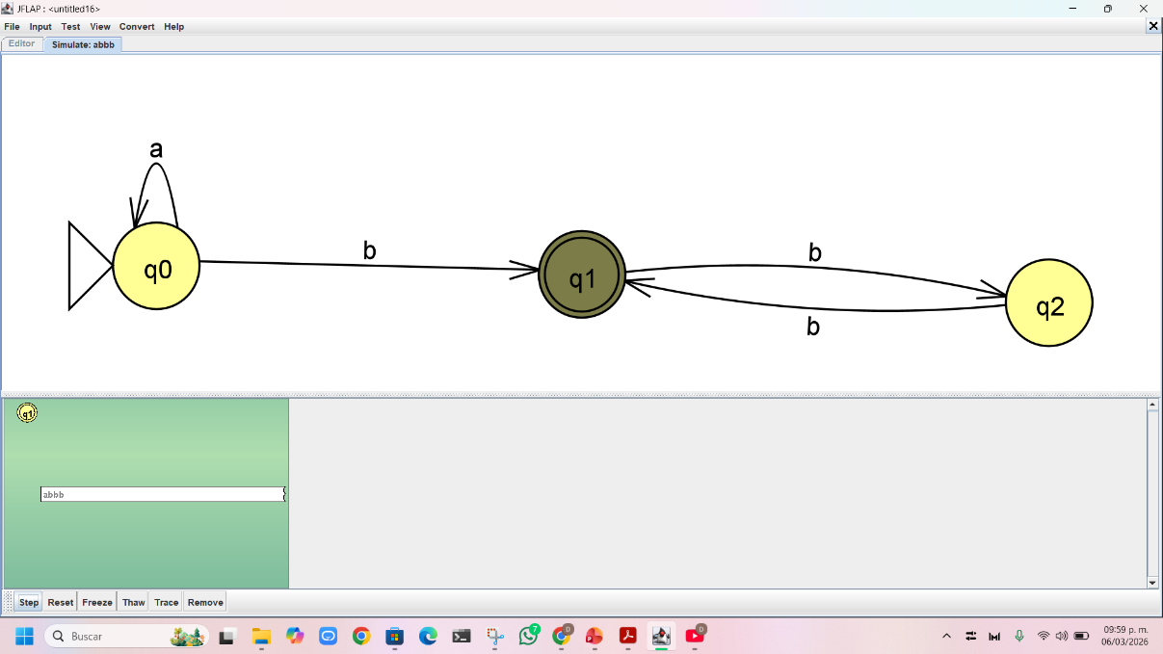
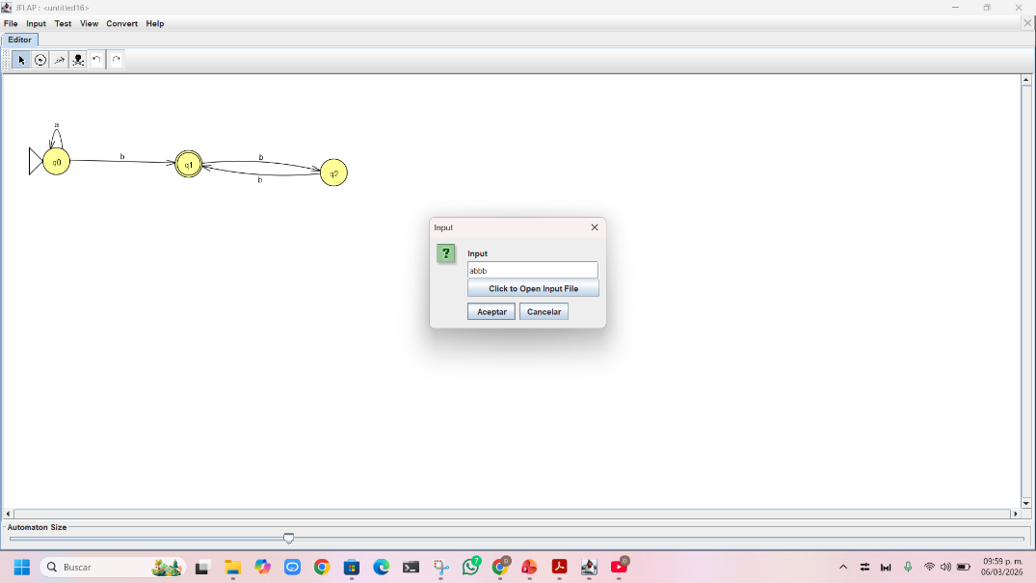
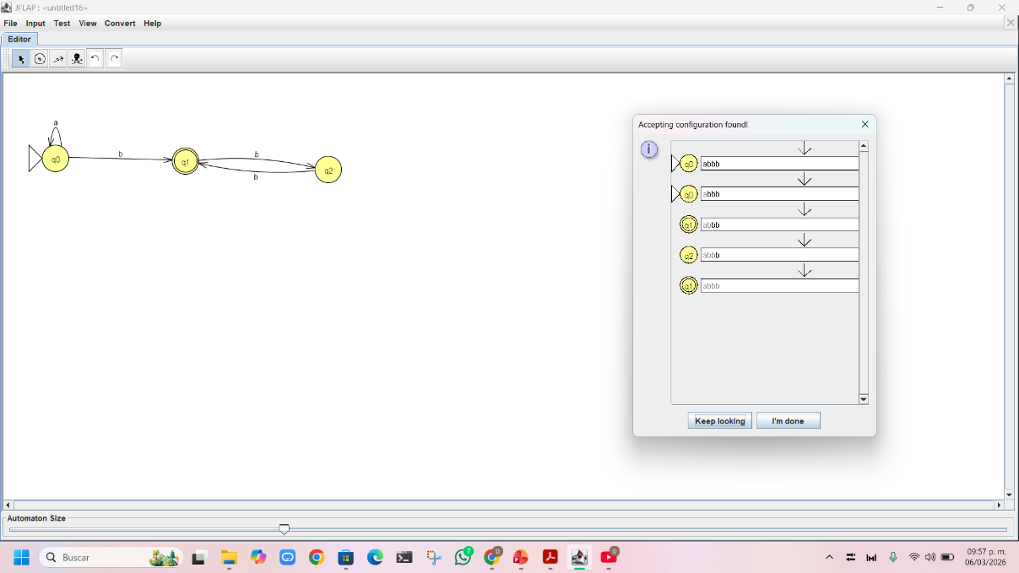
Paso 3: definición de transiciones Cadena usada: abbb
Paso 4: Ejecucion de la Simulacion y Resultado de la simulación

Slide 19
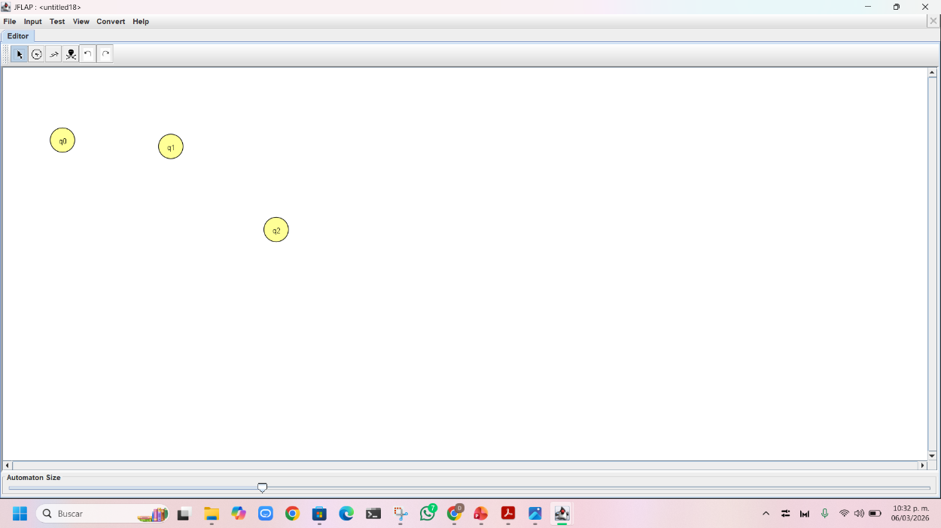
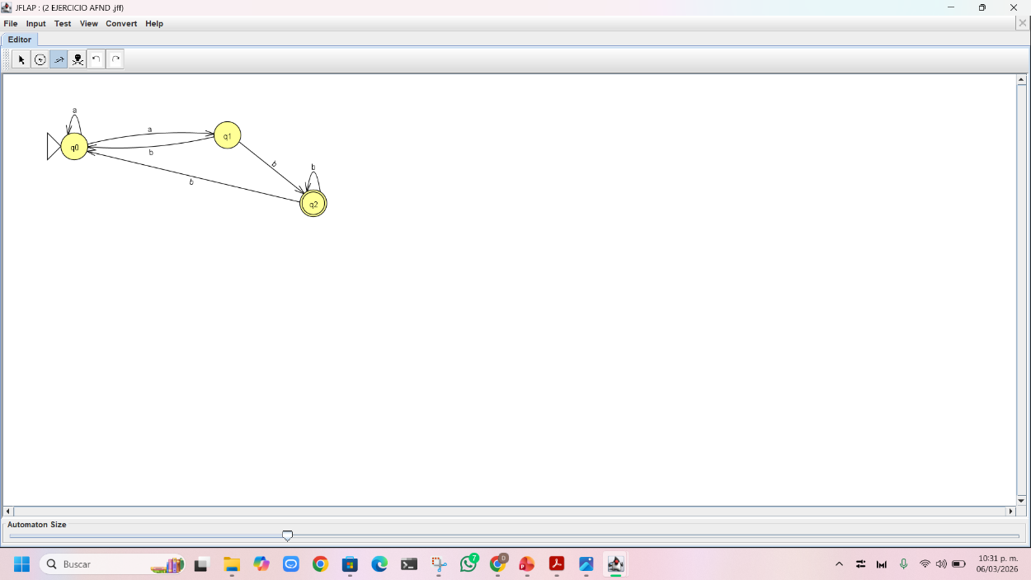
Ejercicio 2
Paso 2: autómata final
Paso 1: creación de estados

Slide 20
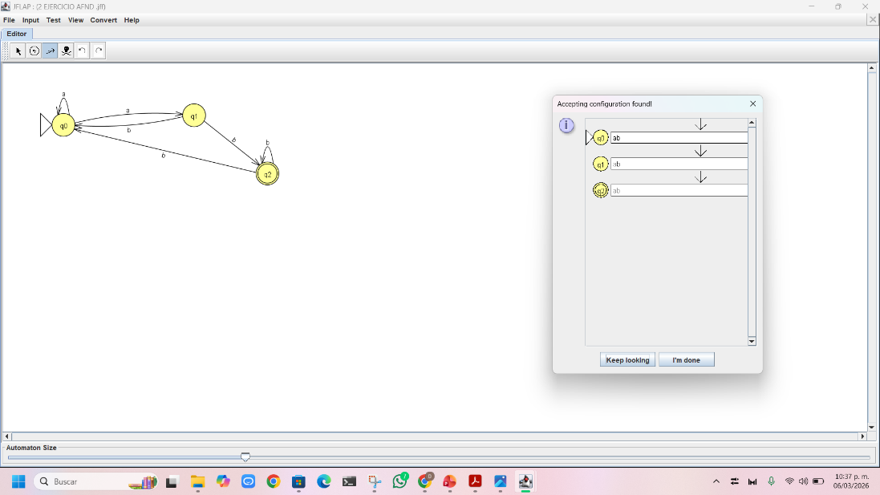
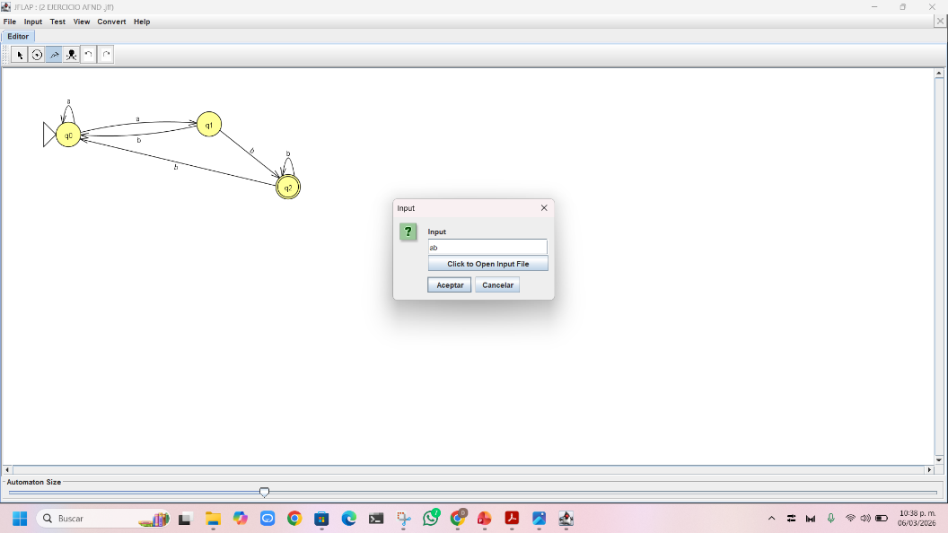
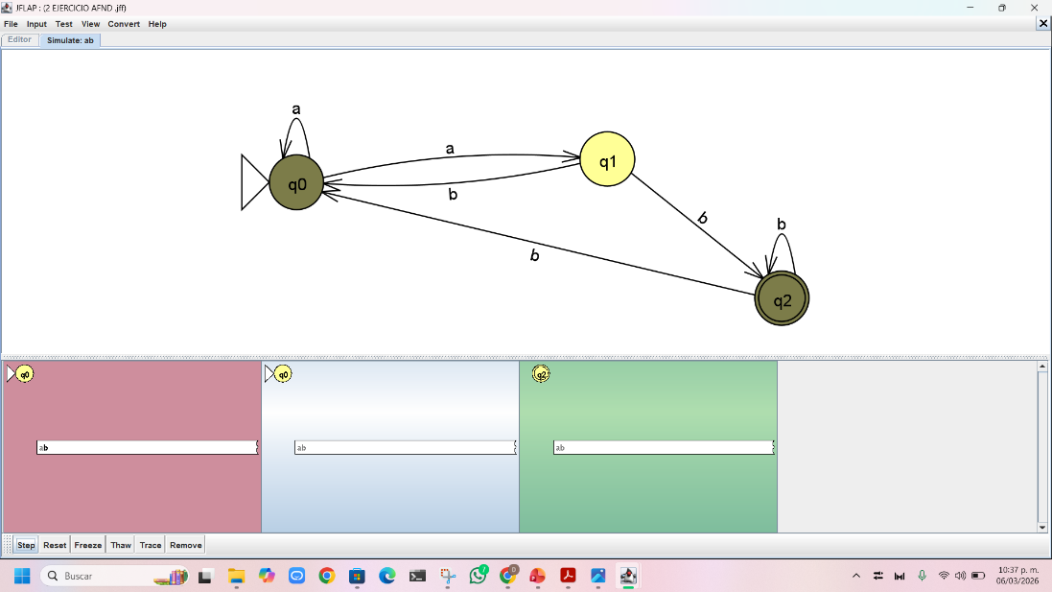
Paso 3: definición de transiciones Cadena usada: ab
Paso 4: Ejecucion de la Simulacion y Resultado de la simulación

Slide 21


Ejercicio 3
Paso 1: creación de estados
Paso 2: autómata final

Slide 22



Paso 3: definición de transiciones Cadena usada: ab
Paso 4: Ejecucion de la Simulacion y Resultado de la simulación

Slide 23


Ejercicio 4
Paso 1: creación de estados
Paso 2: autómata final

Slide 24




Slide 25


Ejercicio 5
Paso 1: creación de estados
Paso 2: autómata final

Slide 26



Paso 3: definición de transiciones Cadena usada: 1212
Paso 4: Ejecucion de la Simulacion y Resultado de la simulación

Slide 27


Ejercicio 6
Paso 1: creación de estados
Paso 2: autómata final

Slide 28



Paso 3: definición de transiciones Cadena usada: aaa
Paso 4: Ejecucion de la Simulacion y Resultado de la simulación

Slide 29


Ejercicio 7
Paso 1: creación de estados
Paso 2: autómata final

Slide 30



Paso 3: definición de transiciones Cadena usada: aba
Paso 4: Ejecucion de la Simulacion y Resultado de la simulación

Slide 31


Ejercicio 8
Paso 1: creación de estados
Paso 2: autómata final

Slide 32


Paso 3: definición de transiciones Cadena usada: 12112
Paso 4: Ejecucion de la Simulacion y Resultado de la simulación

Slide 33


Ejercicio 9
Paso 1: creación de estados
Paso 2: autómata final

Slide 34



Paso 3: definición de transiciones Cadena usada: ab
Paso 4: Ejecucion de la Simulacion y Resultado de la simulación

Slide 35


Ejercicio 10
Paso 1: creación de estados
Paso 2: autómata final

Slide 36



Paso 3: definición de transiciones Cadena usada: ab
Paso 4: Ejecucion de la Simulacion y Resultado de la simulación

Slide 37
Expresiones regulares
La construcción se realizó en JFLAP seleccionando la opción de Expresión Regular para definir el lenguaje. Posteriormente, se ingresó la expresión regular correspondiente. Luego se utilizó la opción Convert / Convert Regular Expression to NFA para generar el autómata correspondiente. Después, se seleccionó la opción Do Step, donde se despliega paso a paso la construcción completa del autómata generado a partir de la expresión regular.

Slide 38



Ejercicio 1
Paso 2: Conversión de la expresión regular a AFND
Paso 1: Ingreso de la expresión regular
Expresión regular: (ab)*
Paso 3: Construcción completa del autómata y resultado

Slide 39



Ejercicio 2
Paso 1: Ingreso de la expresión regular
Expresión regular:(ab+ba)*
Paso 2: Construcción inicial del autómata

Slide 40



Paso 4: Construcción completa del autómata y resultado
Paso 3: Resolución de las operaciones de la expresión

Slide 41



Ejercicio 3
Paso 1: Ingreso de la expresión regular
Expresión regular:a(b+a)*
Paso 2: Construcción inicial del autómata

Slide 42


Paso 3: Desarrollo de las operaciones de la expresión
Paso 4: Construcción completa del autómata y resultado

Slide 43



Ejercicio 4
Paso 1: Ingreso de la expresión regular
Expresión regular: (a+b)*abb
Paso 2: Construcción inicial del autómata

Slide 44


Paso 3: Desarrollo de las operaciones de la expresión
Paso 4: Construcción completa del autómata y resultado

Slide 45




Ejercicio 5
Paso 3: Desarrollo de las operaciones de la expresión
Paso 1: Ingreso de la expresión regular
Expresión regular:(a+b)*
Paso 4: Construcción completa del autómata y resultado
Paso 2: Construcción inicial del autómata

Slide 46




Ejercicio 6
Paso 2: Construcción inicial del autómata
Paso 1: Ingreso de la expresión regular
Expresión regular:(a+b)b
Paso 4: Construcción completa del autómata y resultado
Paso 3: Desarrollo de las operaciones de la expresión

Slide 47



Ejercicio 7
Paso 1: Ingreso de la expresión regular
Expresión regular:(a+b)(a+b)
Paso 2: Construcción inicial del autómata

Slide 48


Paso 3: Desarrollo de las operaciones de la expresión
Paso 4: Construcción completa del autómata y resultado

Slide 49



Ejercicio 8
Paso 1: Ingreso de la expresión regular
Expresión regular:a*b*
Paso 2: Construcción inicial del autómata

Slide 50


Paso 3: Desarrollo de las operaciones de la expresión
Paso 4: Construcción completa del autómata y resultado

Slide 51




Ejercicio 9
Paso 2: Construcción inicial del autómata
Paso 1: Ingreso de la expresión regular
Expresión regular:(a+b)b
Paso 4: Construcción completa del autómata y resultado
Paso 3: Desarrollo de las operaciones de la expresión

Slide 52



Ejercicio 10
Paso 1: Ingreso de la expresión regular
Expresión regular:(a+b)(a+b)(a+b)(a+b)
Paso 2: Construcción inicial del autómata

Slide 53




Paso 3: Desarrollo de las operaciones de la expresión
Paso 4: Construcción completa del autómata y resultado

Slide 54
Minimización de estados en un AF
La minimización del autómata se realizó siguiendo una serie de pasos. Primero se construyó el autómata original, definiendo sus estados, el estado inicial, los estados de aceptación y las transiciones correspondientes. Después, se utilizó la opción Convert / Minimize DFA para iniciar el proceso de minimización. Posteriormente, se seleccionó el autómata generado y se utilizó la opción Complete Subtree, donde el sistema realiza el proceso de minimización y genera la agrupación de estados equivalentes. Luego se seleccionó Finish para finalizar el procedimiento, mostrando los estados del autómata minimizado. Finalmente, se utilizó Complete para visualizar el resultado final del autómata con el menor número posible de estados.

Slide 55






Ejercicio 1
Paso 1. Creación del autómata
Paso 2. Verificación del autómata
Paso 3. Inicio de la minimizacióncon la opción Minimization en JFLAP.
Paso 4. Análisis de las transiciones
Paso 5. Agrupación de estados
Paso 6. Construcción del autómata minimizado

Slide 56






Ejercicio 2
Paso 1. Creación del autómata
Paso 2. Verificación del autómata
Paso 3. Inicio de la minimizacióncon la opción Minimization en JFLAP.
Paso 4. Análisis de las transiciones
Paso 5. Agrupación de estados
Paso 6. Construcción del autómata minimizado

Slide 57






Ejercicio 3
Paso 1. Creación del autómata
Paso 2. Verificación del autómata
Paso 3. Inicio de la minimizacióncon la opción Minimization en JFLAP.
Paso 4. Análisis de las transiciones
Paso 5. Agrupación de estados
Paso 6. Construcción del autómata minimizado

Slide 58






Ejercicio 4
Paso 1. Creación del autómata
Paso 2. Verificación del autómata
Paso 3. Inicio de la minimizacióncon la opción Minimization en JFLAP.
Paso 4. Análisis de las transiciones
Paso 5. Agrupación de estados
Paso 6. Construcción del autómata minimizado

Slide 59






Ejercicio 5
Paso 1. Creación del autómata
Paso 2. Verificación del autómata
Paso 3. Inicio de la minimizacióncon la opción Minimization en JFLAP.
Paso 4. Análisis de las transiciones
Paso 5. Agrupación de estados
Paso 6. Construcción del autómata minimizado

Slide 60






Ejercicio 6
Paso 1. Creación del autómata
Paso 2. Verificación del autómata
Paso 3. Inicio de la minimizacióncon la opción Minimization en JFLAP.
Paso 4. Análisis de las transiciones
Paso 5. Agrupación de estados
Paso 6. Construcción del autómata minimizado

Slide 61






Ejercicio 7
Paso 1. Creación del autómata
Paso 2. Verificación del autómata
Paso 3. Inicio de la minimizacióncon la opción Minimization en JFLAP.
Paso 4. Análisis de las transiciones
Paso 5. Agrupación de estados
Paso 6. Construcción del autómata minimizado

Slide 62






Ejercicio 8
Paso 1. Creación del autómata
Paso 2. Verificación del autómata
Paso 3. Inicio de la minimizacióncon la opción Minimization en JFLAP.
Paso 4. Análisis de las transiciones
Paso 5. Agrupación de estados
Paso 6. Construcción del autómata minimizado

Slide 63






Ejercicio 9
Paso 1. Creación del autómata
Paso 2. Verificación del autómata
Paso 3. Inicio de la minimizacióncon la opción Minimization en JFLAP.
Paso 4. Análisis de las transiciones
Paso 5. Agrupación de estados
Paso 6. Construcción del autómata minimizado

Slide 64






Ejercicio 10
Paso 1. Creación del autómata
Paso 2. Verificación del autómata
Paso 3. Inicio de la minimizacióncon la opción Minimization en JFLAP.
Paso 4. Análisis de las transiciones
Paso 5. Agrupación de estados
Paso 6. Construcción del autómata minimizado

Slide 65
Conclusión
La realización de los ejercicios permitió comprender de una manera práctica el funcionamiento de los autómatas finitos y su relación con los lenguajes formales. A través de la construcción de AFD y AFND se pudo observar cómo se procesa cadenas mediante estados y transiciones hasta determinar si una cadena es aceptada o rechazada.
Las expresiones regulares permitió identificar cómo se pueden representar patrones de un lenguaje y cómo estos pueden transformarse en autómatas capaces de reconocer dichos patrones.
De igual manera, mediante el proceso de minimización de autómatas, se pudo observar cómo es posible reducir el número de estados de un autómata sin alterar el lenguaje que reconoce, obteniendo así una representación más simplificada y eficiente del mismo.

Slide 66
Fuente De Informacion
https://youtu.be/4pF3KsPtDjo?si=ZlsEUkkq1kFglAkJ
https://youtu.be/4pF3KsPtDjo?si=dhEf5rFMHV8ps07r
LYA1 – Lenguajes y Autómatas I. Repositorio en GitHub. https://github.com/rafaelrav8770/LYA1.git

